Slide 1
Выпечка
Слоеный торт "Золушка"
Купрейчик Алефтины

Slide 2
Ингредиенты:
Маргарин — 250 г
Яйцо — 2 шт
Сахар — 1,5 стак.
Масло сливочное — 250-300 г
Молоко — 1 л
Ванильный сахар — 1 пакет.
Уксус (или винный) — 1 ч. л.
Соль (щепотка)
Мука — 4,5 стак.

Slide 3
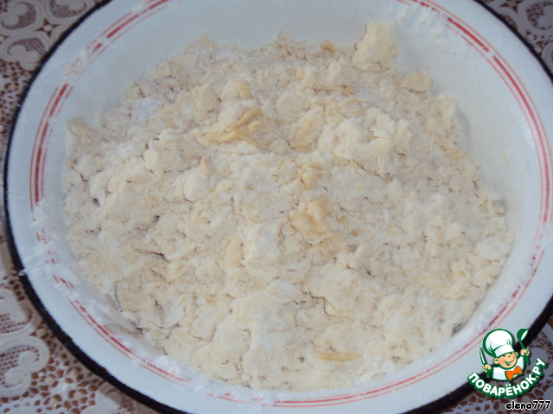
Маргарин растереть с 4 стаканами муки в крошку.

Slide 4
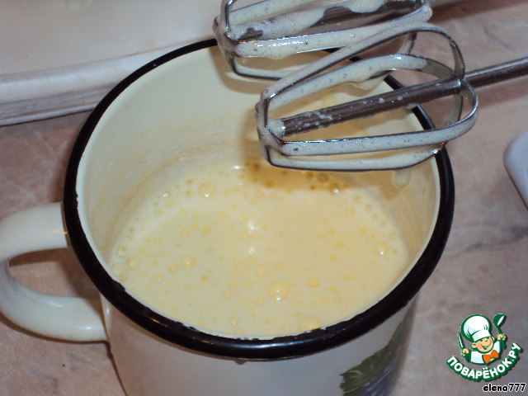
Яйца взбить со щепоткой соли и щепоткой сахара.

Slide 5
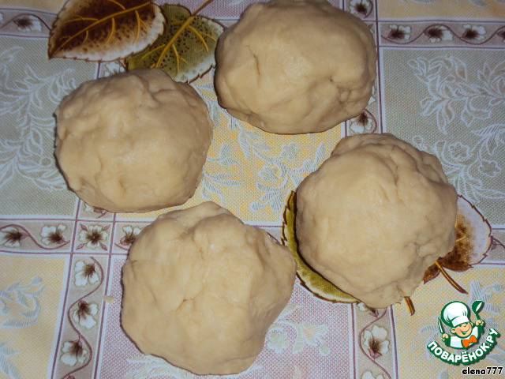
Вылить яичную смесь в крошку, добавить уксус и замесить тесто. Разделить его на 4 части.

Slide 6
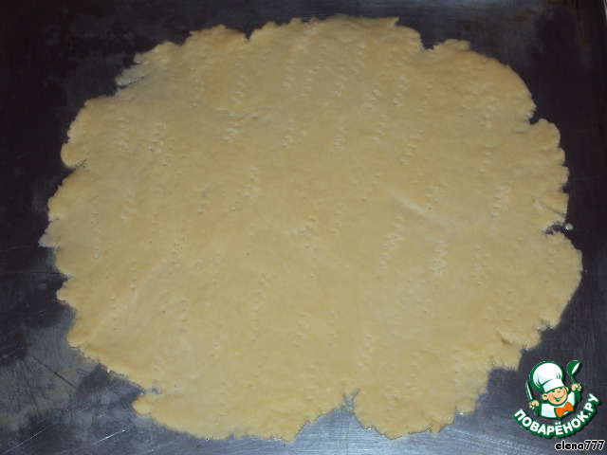
На смазанном противне раскатать одну часть теста, остальные 3 части положить пока на холод.

Slide 7
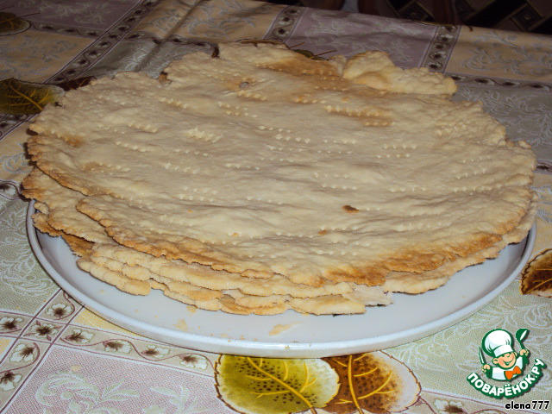
Поставить противень в разогретую духовку и по очереди испечь 4 коржа по 5-7 минут при температуре 200-220 градусов.

Slide 8
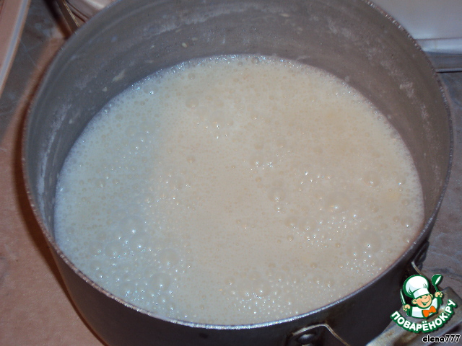
Готовим крем: половину молока взбить миксером с ванилином, 0,5 стак. муки и 1,5 стак. сахара.

Slide 9
Другую половину молока довести до кипения и вылить в приготовленную смесь, постоянно помешивая. Поставить крем на медленный огонь и варить до загустения, непрерывно помешивая. Должна получится масса по консистенции и по цвету напоминающая густое сгущённое молоко.

Slide 10
Когда крем загустеет, добавляем по ложке сливочного масла (огонь не выключаем) - ложку добавить, мешать до полного растворения, снова добавить ложку масла и растворить, помешивая, так выкладываем всё масло, каждый раз растворяя и перемешивая масло так, чтобы не оставалось никаких разводов и бликов масла.

Slide 11
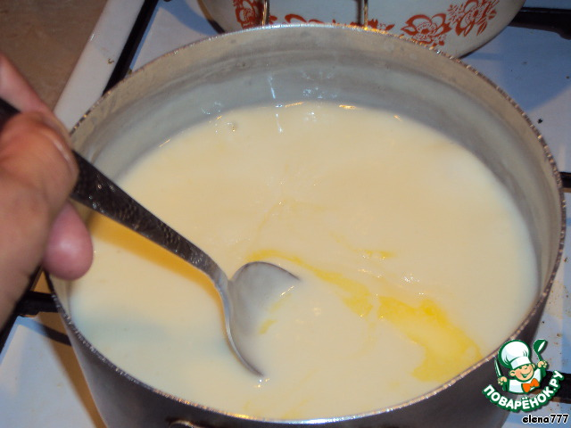

Slide 12
Массу хорошо охладить и взбить миксером. Коржи сложить друг на друга и ровно обрезать, можно сделать круг или квадрат, взависимости от того, какой формы вы хотите сделать торт. Обрезки размять в крошку. Густо промазать все коржи и верх торта кремом.

Slide 13
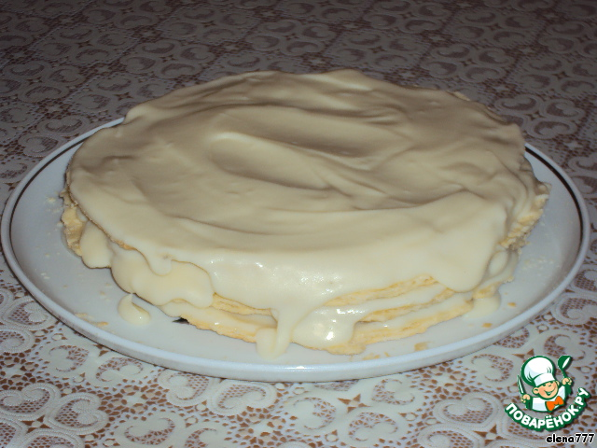

Slide 14
Верх обсыпать приготовленной крошкой и слегка придавить рукой, чтобы по бокам вылез крем. Этим кремом обмазать бока тортика и так же обсыпать крошкой. Поставить в холодильник для пропитки.

Slide 15
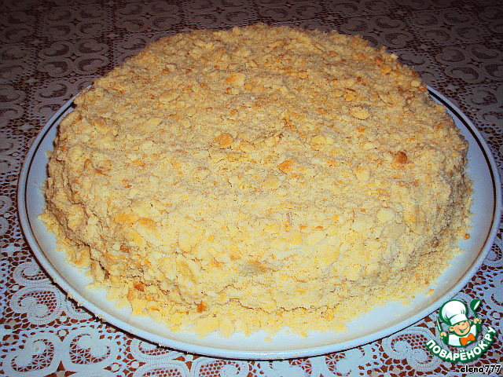

Slide 16
Такой торт лучше делать на ночь, чтобы он за это время хорошо пропитался. А если вы хотите скушать его побыстрее, то пропитайте каждый корж сахарным или фруктовым сиропом таким образом - корж на блюде полить сиропом, смазать кремом, положить второй корж - пропитать, смазать кремом и так ещё два коржа, обсыпать крошкой и на холод. Такой тортик можно кушать уже через 1,5-2 часа.

Slide 17
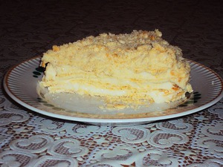
Тортик получается вкусный, ароматный, с нежным, не приторным кремом!
Приятного чаепития!

Slide 18
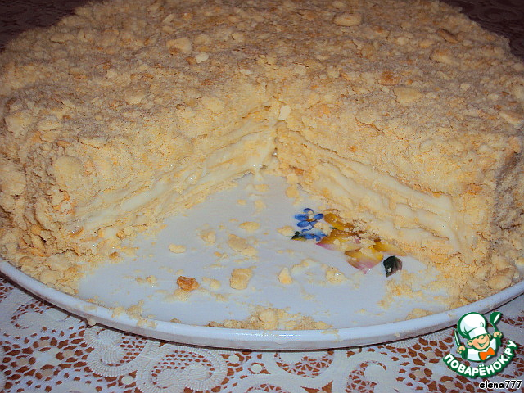

Slide 19
Материал:
http://www.povarenok.ru/

